Slide 1


Semestrální praxe
LS 2023
Kateřina Soukupová
UČO 27981
RLZ_OPX

Slide 2
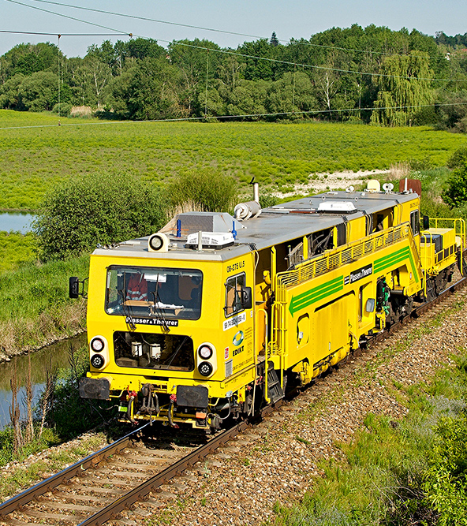
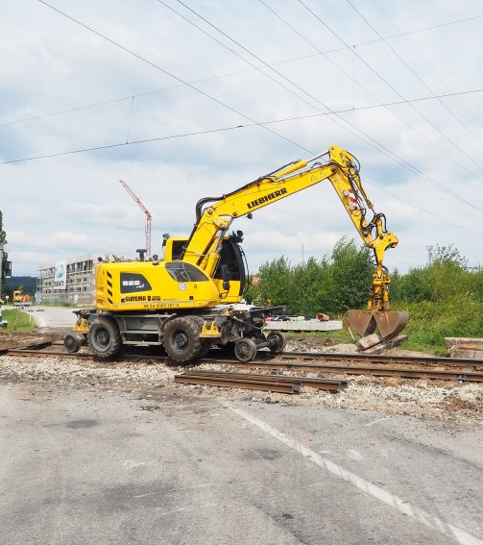


CBCZ group a. s.
Železniční, zabezpečovací, dopravní a pozemní stavitelství
Hotelnictví a development
Elektroinstalace a fotovoltaika

Slide 3
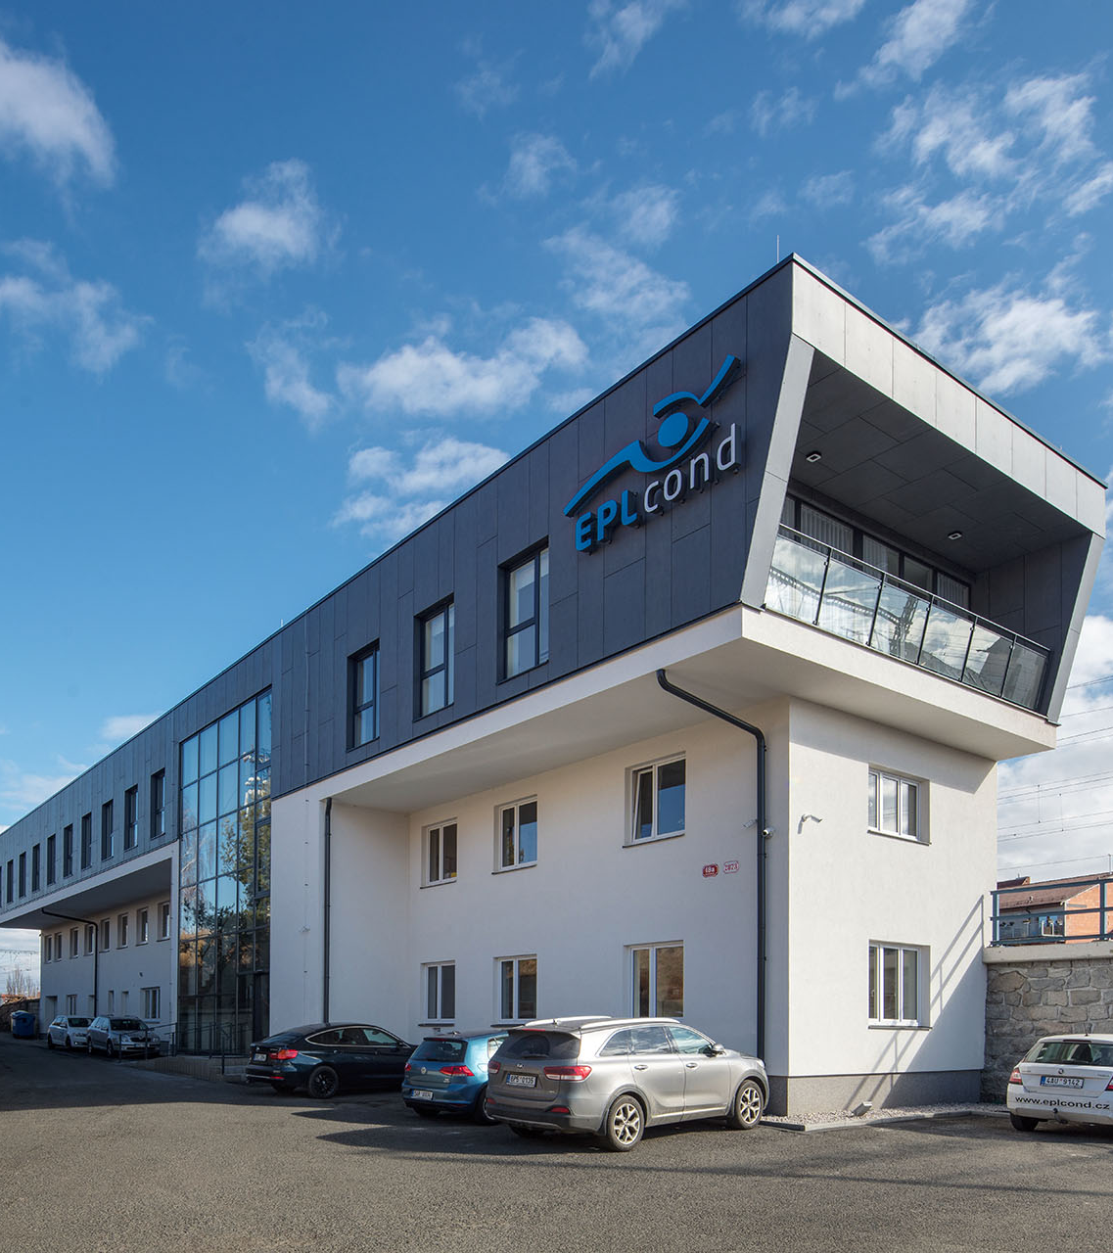
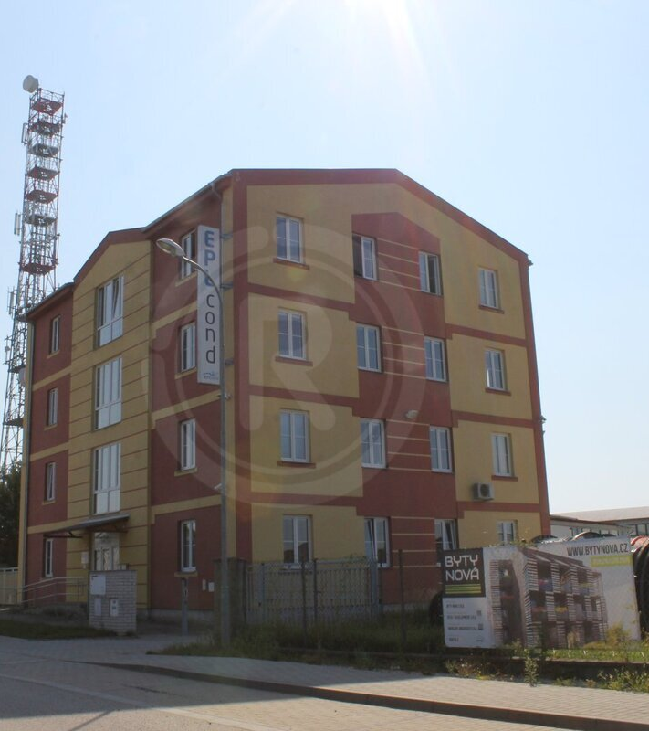
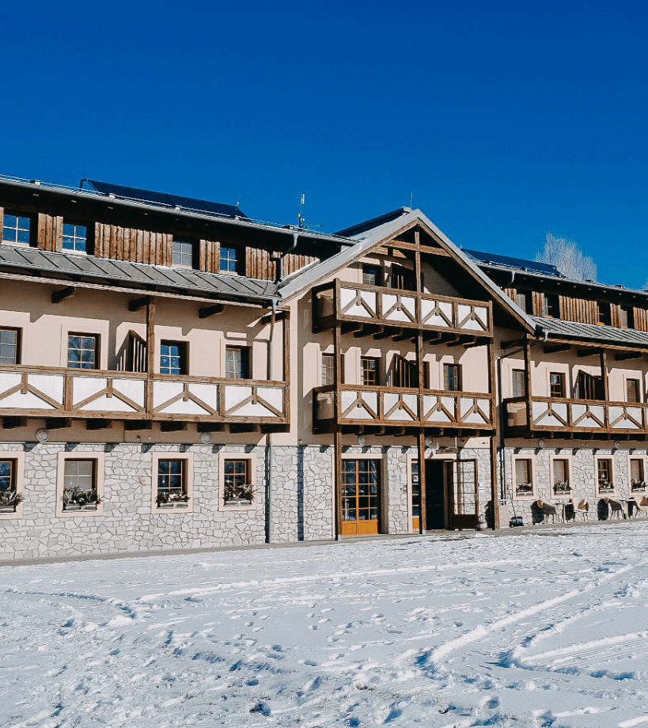
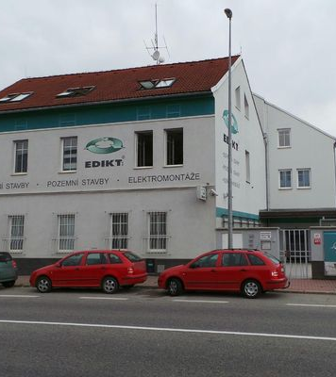
CBCZ group a. s.
EDIKT a. s.
EPLcond a. s.
CBEU gastro & hotels s. r. o.
Belaka Company s. r. o.
CBCZ Technology s. r. o.
E-railconstruct s. r. o.
SILETI CZ s. r. o.
GW Cargo s. r. o.

Slide 4
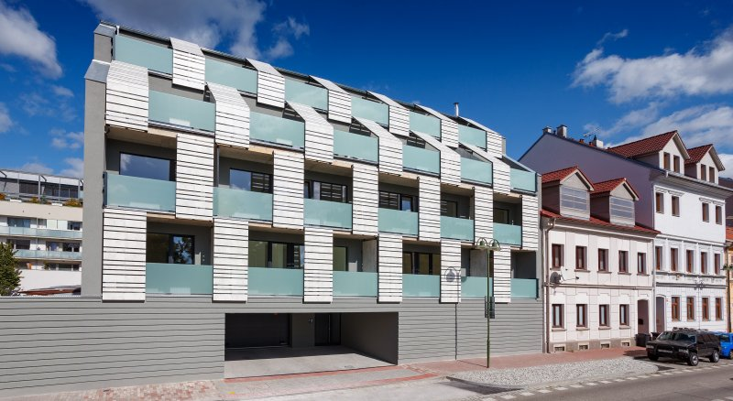
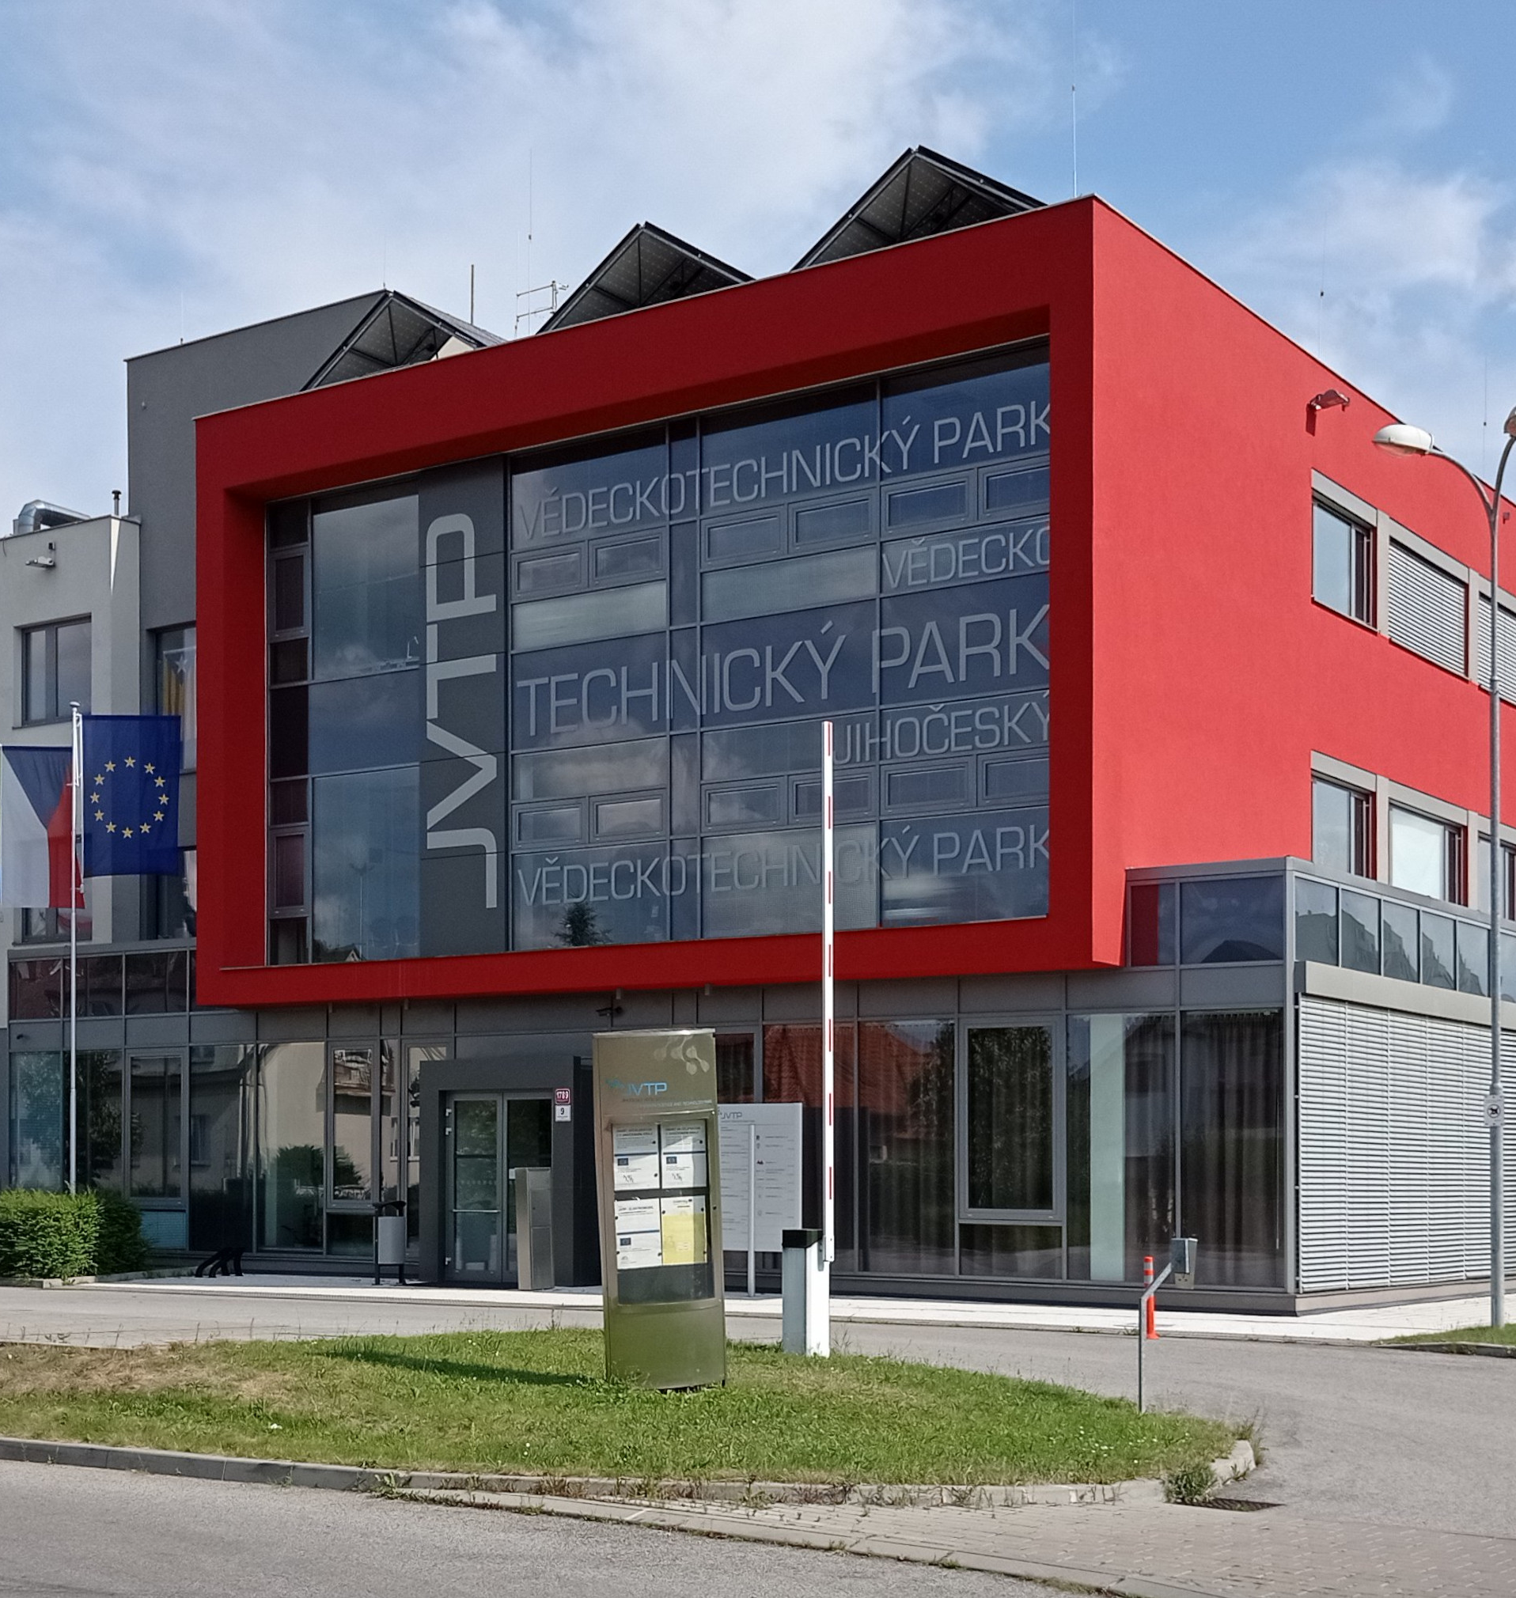
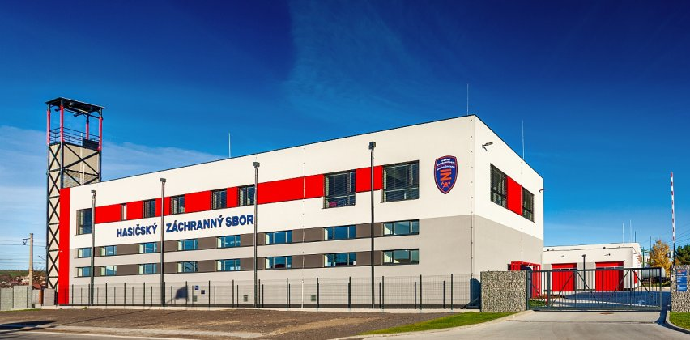

Slide 5
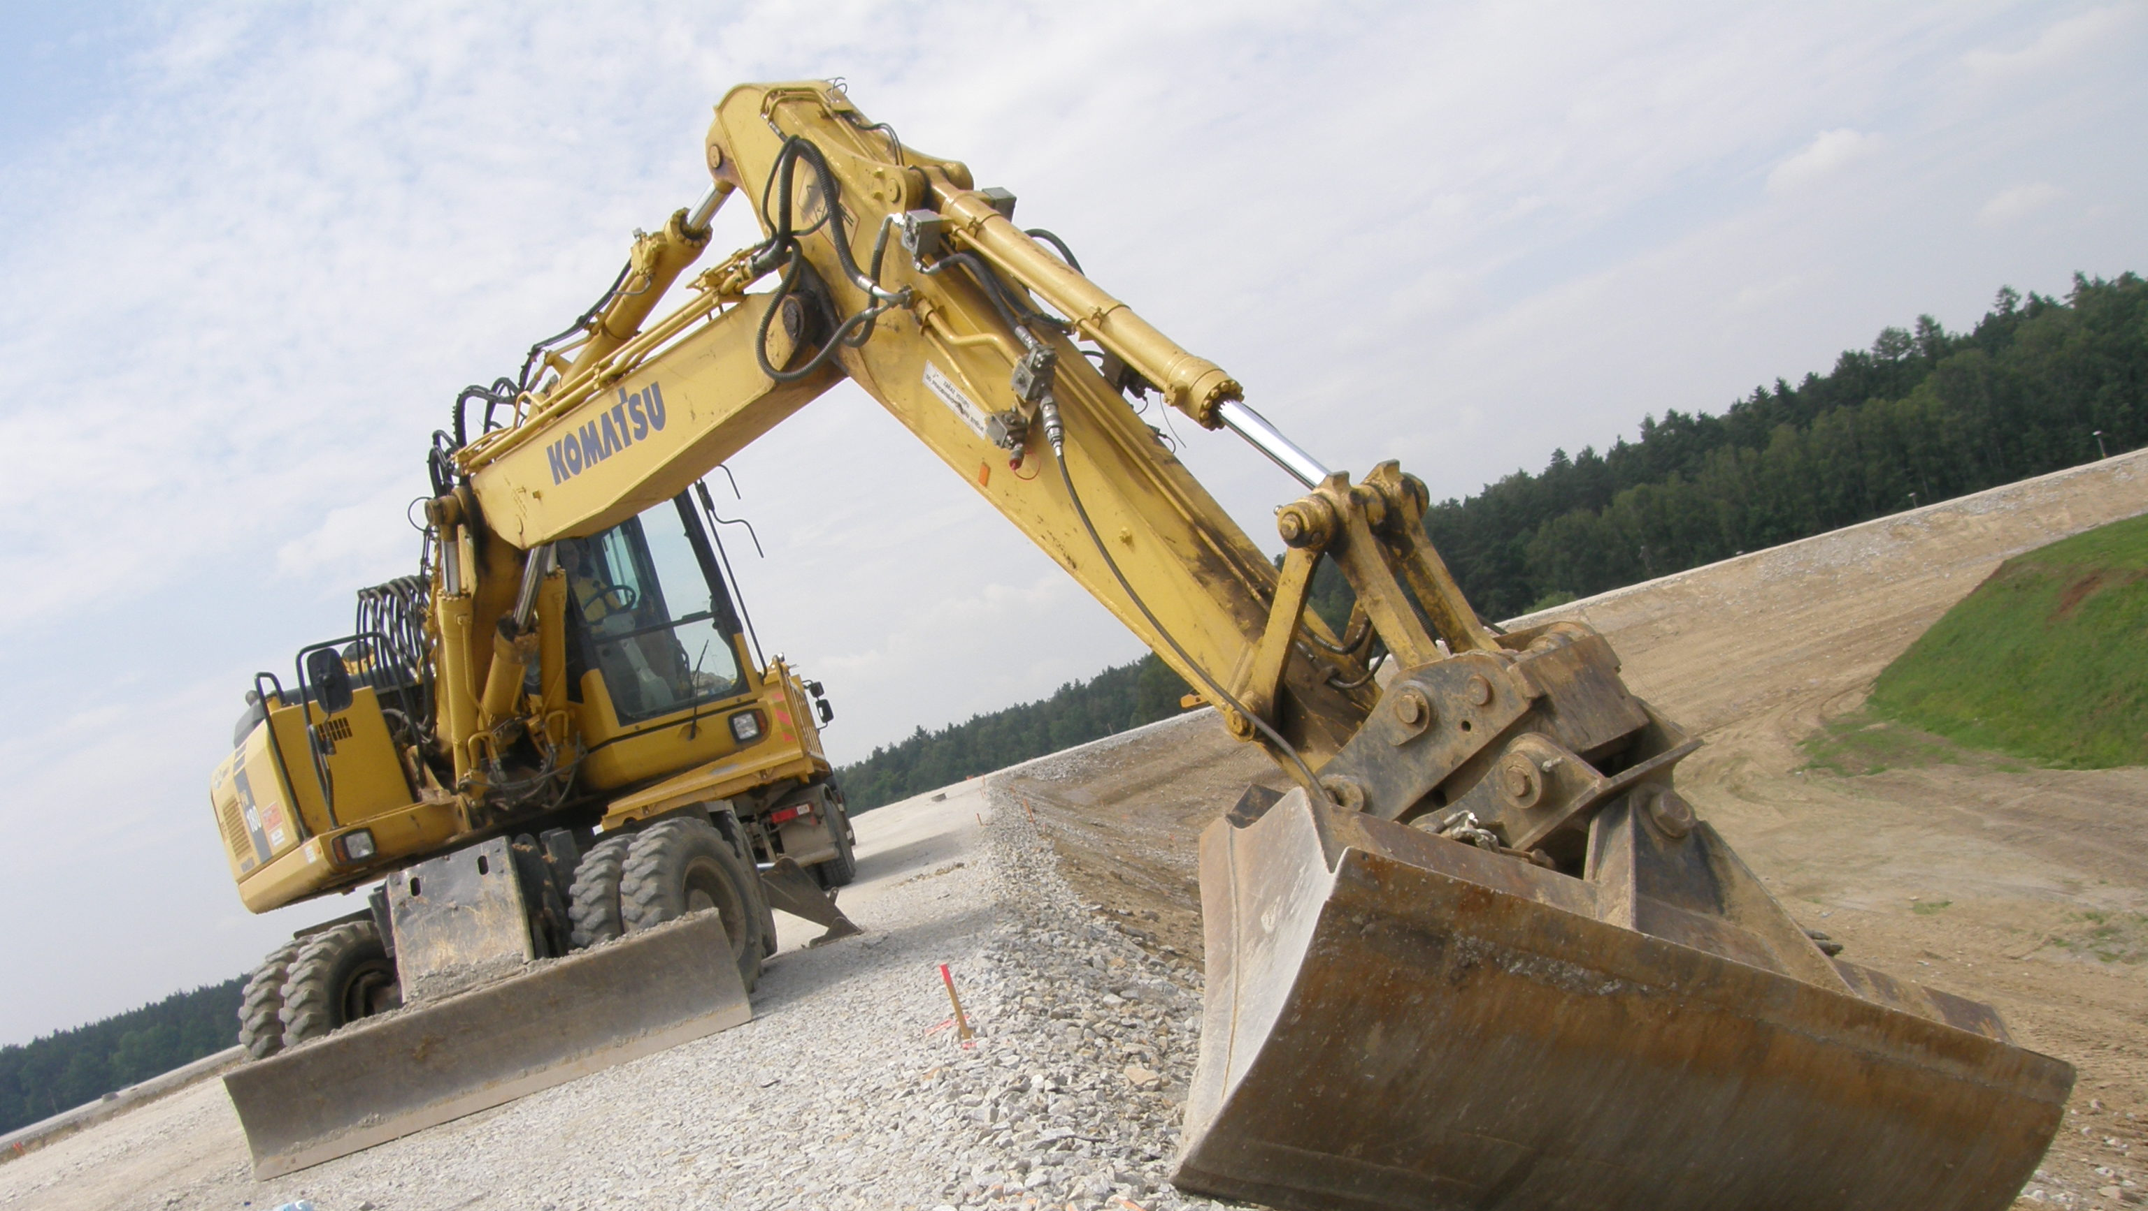
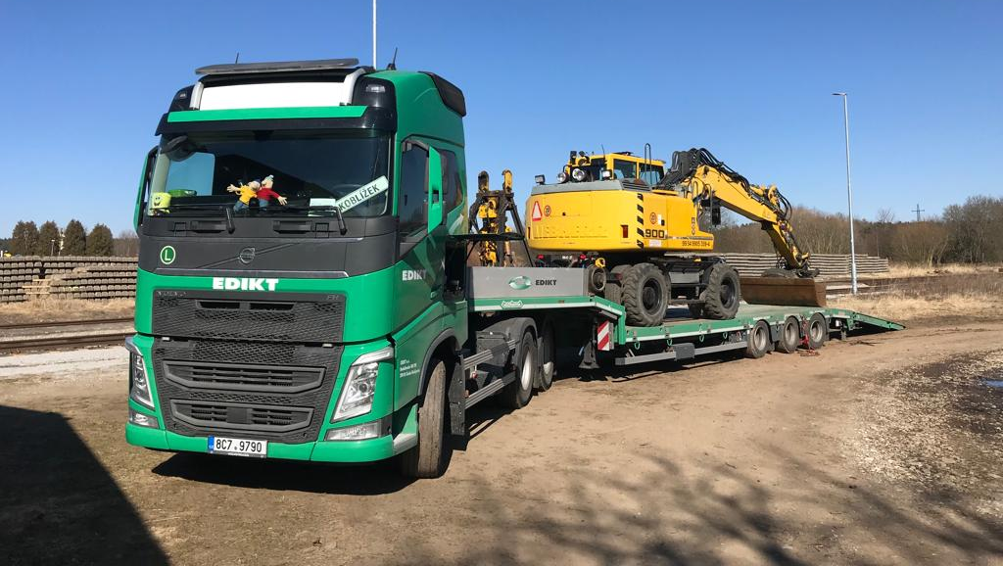
Inzeráty
INPIXIO
PHOTOPEA
CorelDRAW

Slide 6



Slide 7
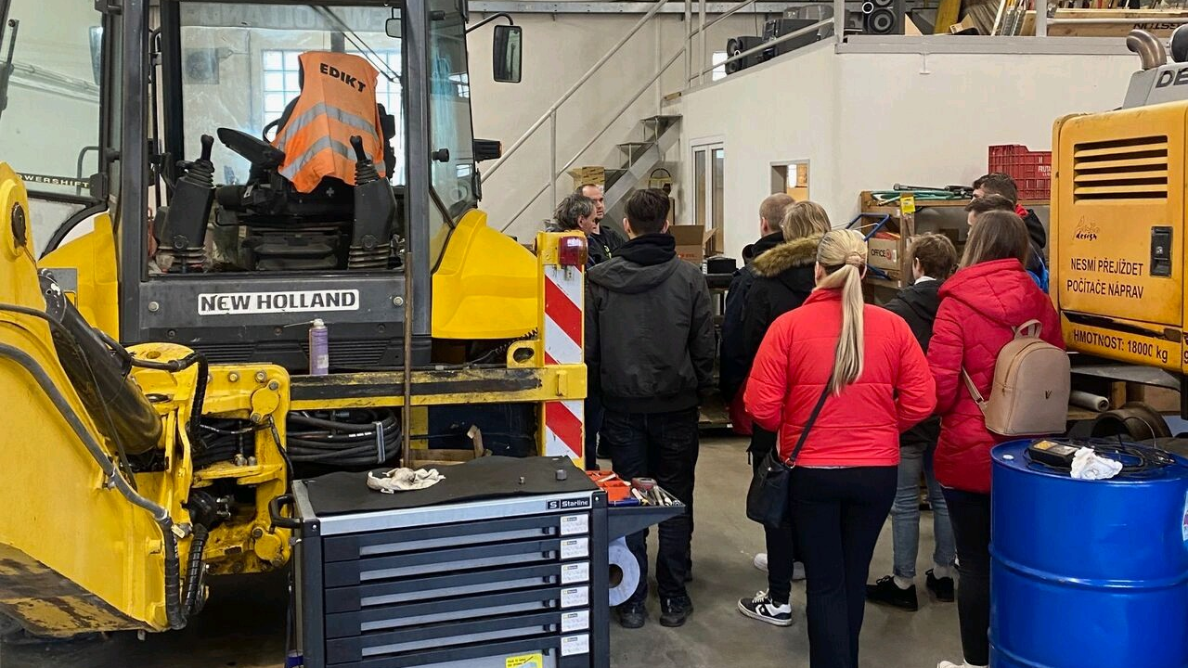
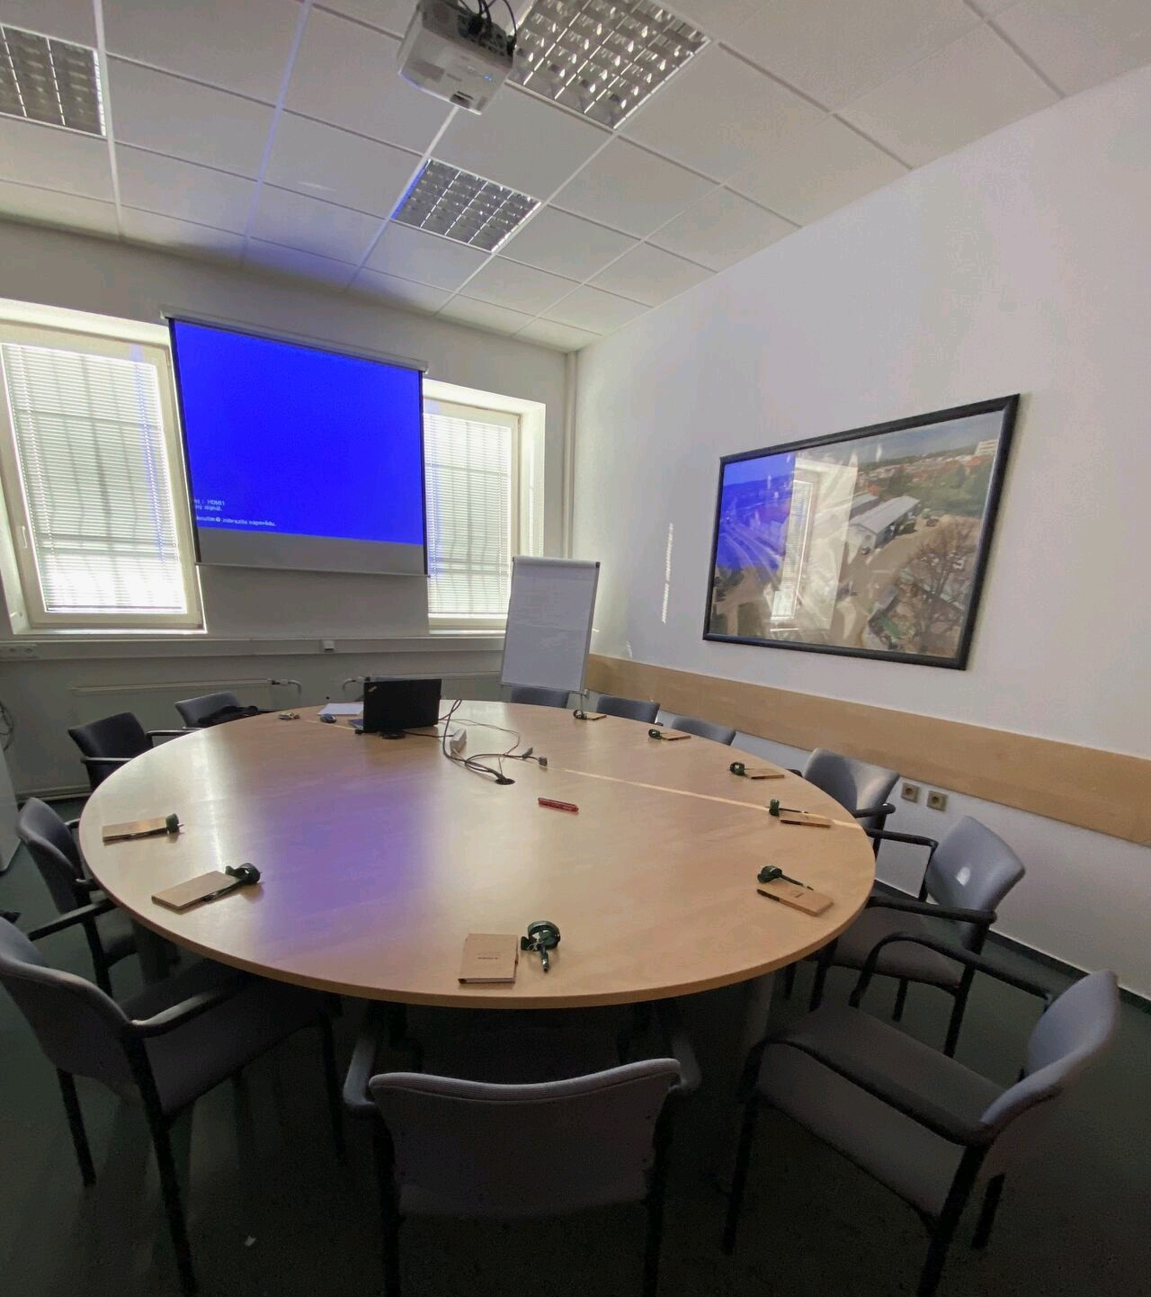
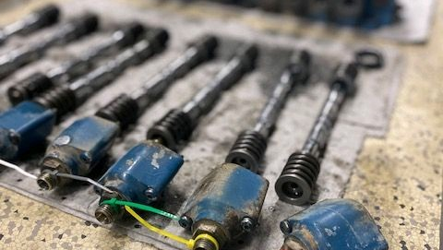
Prezentace pro školy

Slide 8
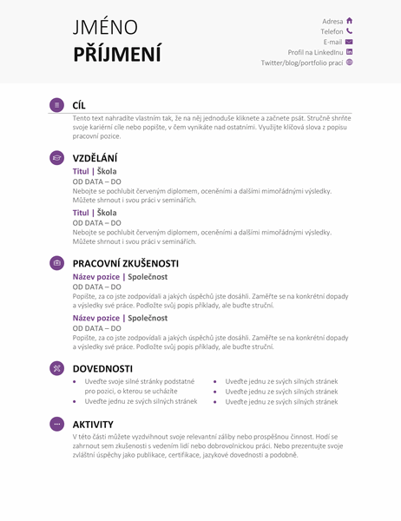
Výběr kandidáta

Slide 9

kurzy

Slide 10

odměňování

Slide 11

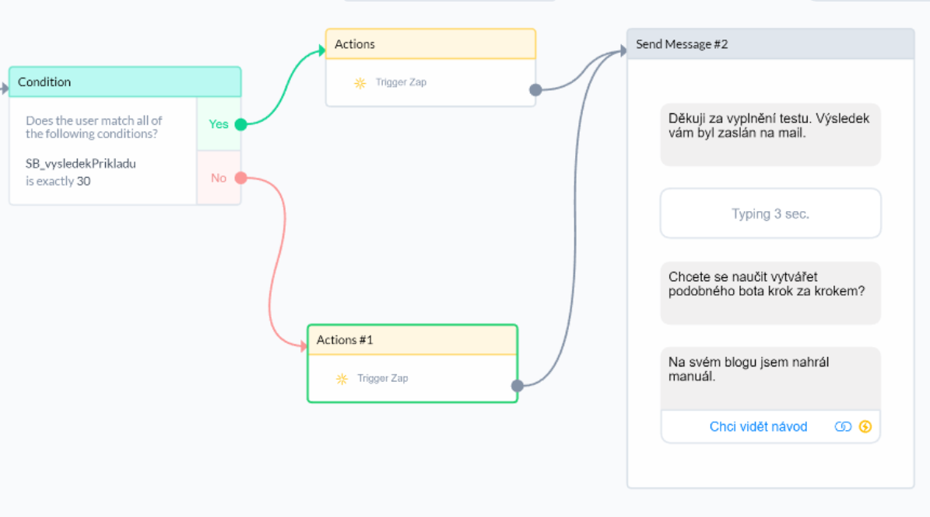
chatbot

Slide 12
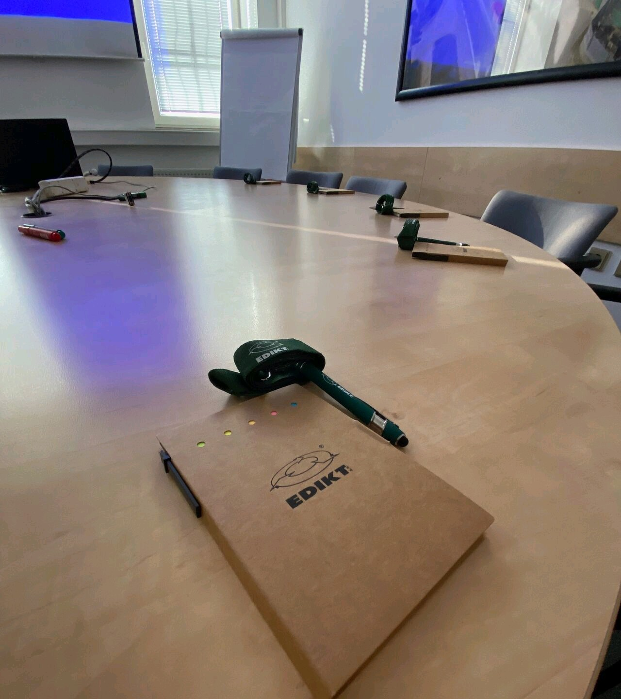
Podílení se na akcích
Pozvánky
Ceny
Flash disk
Propisky
Bloky

Slide 13
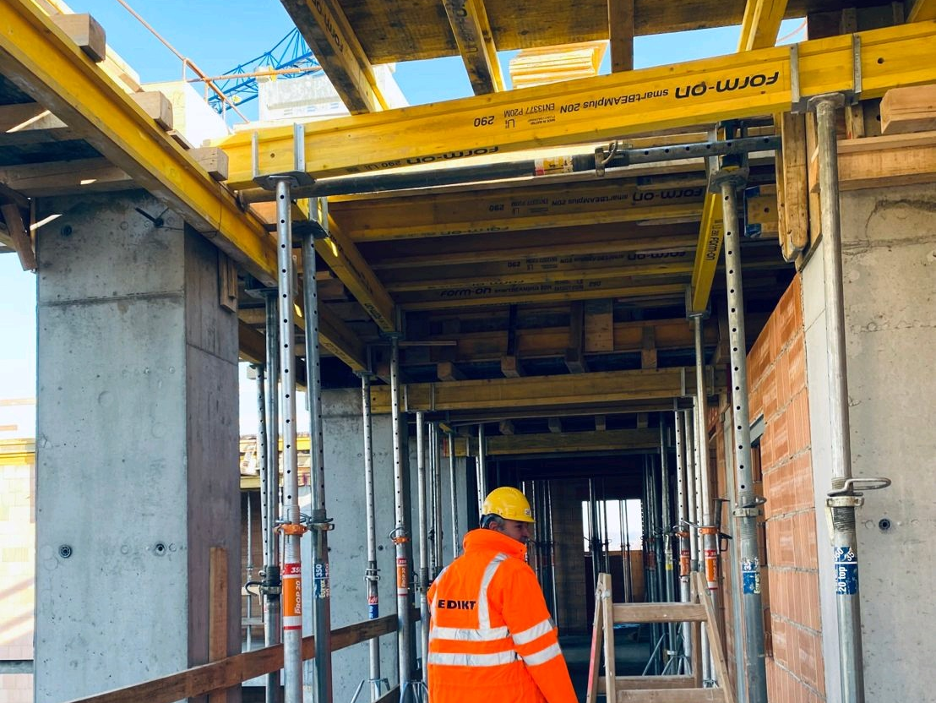
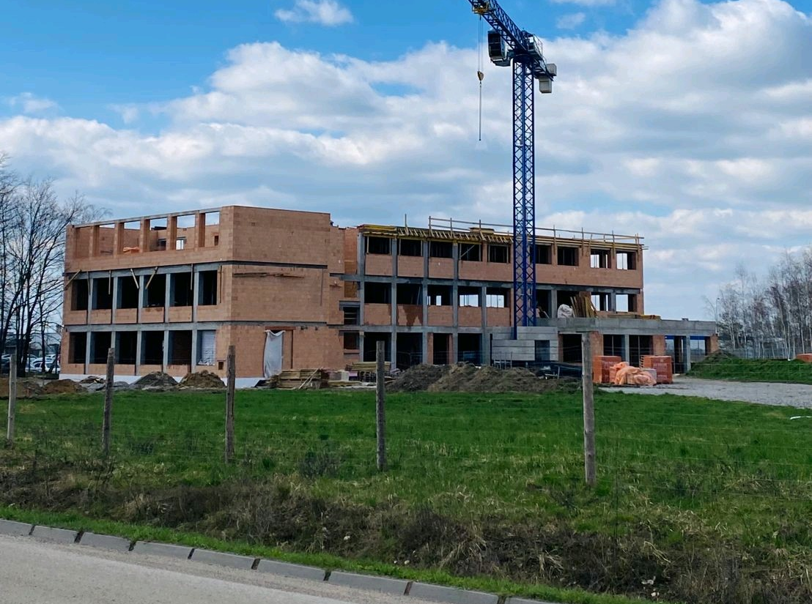
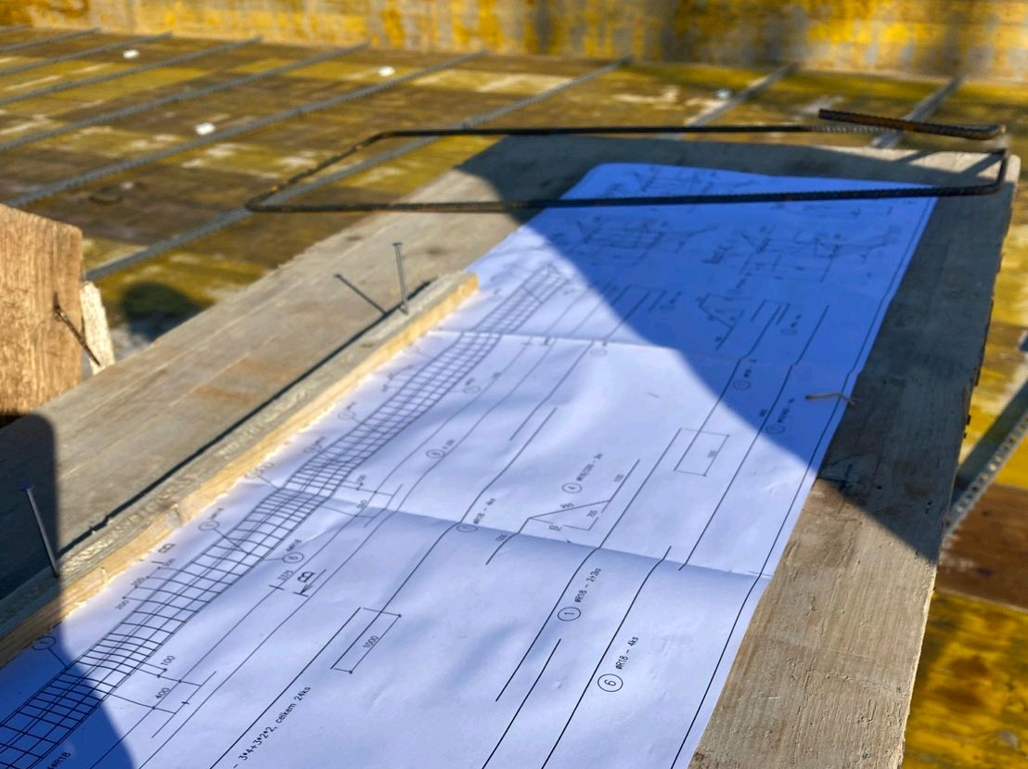
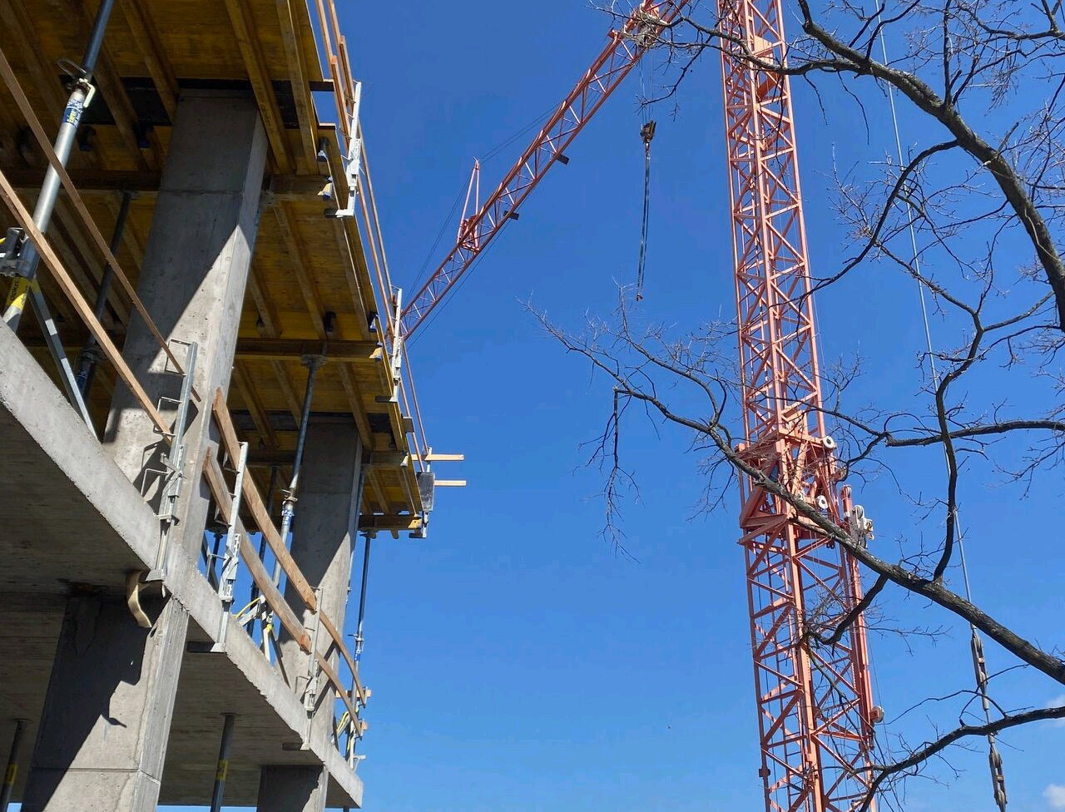
Prohlídka staveb

Slide 14
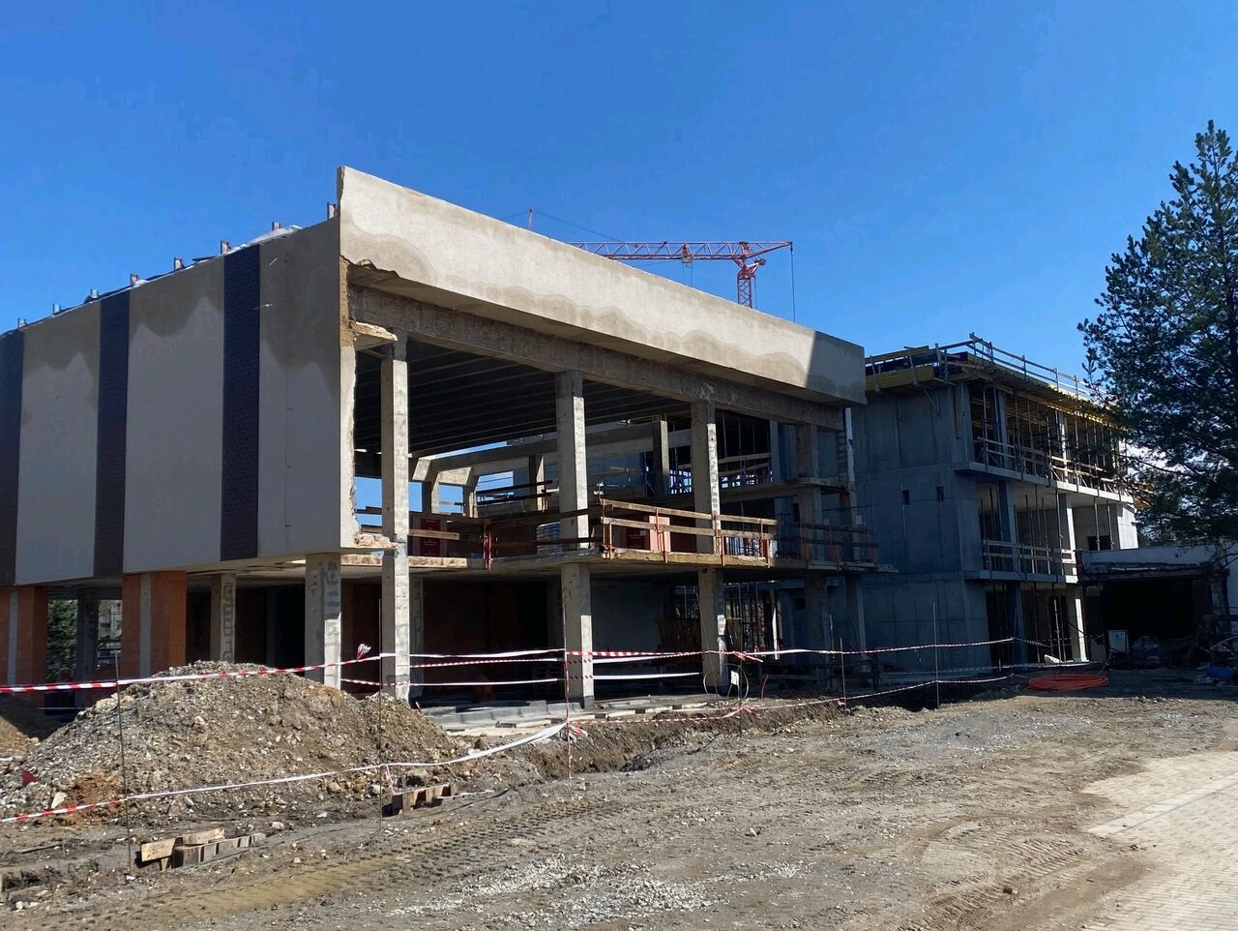
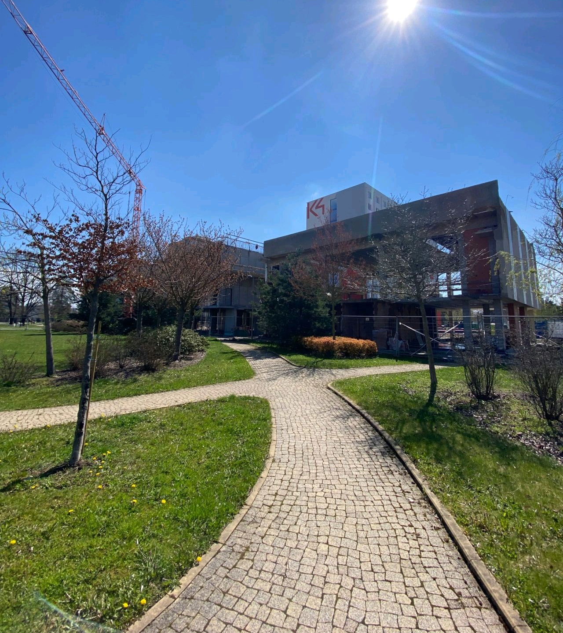
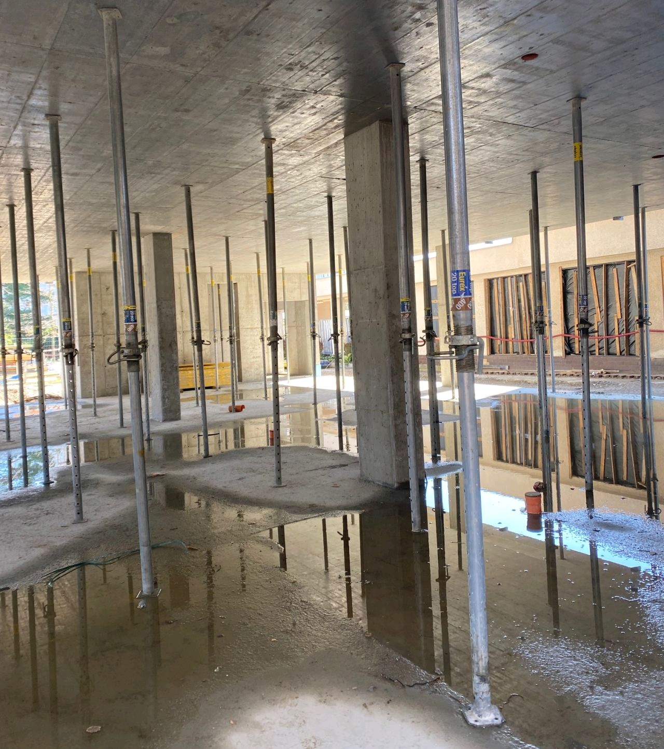
Prohlídka staveb

Slide 15


Směrnice

Slide 16

Článek do novin

Slide 17
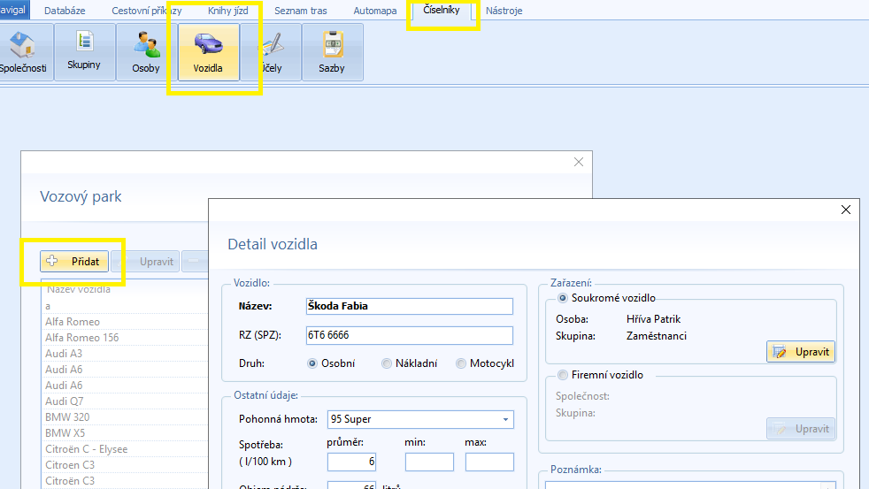
navigal

Slide 18
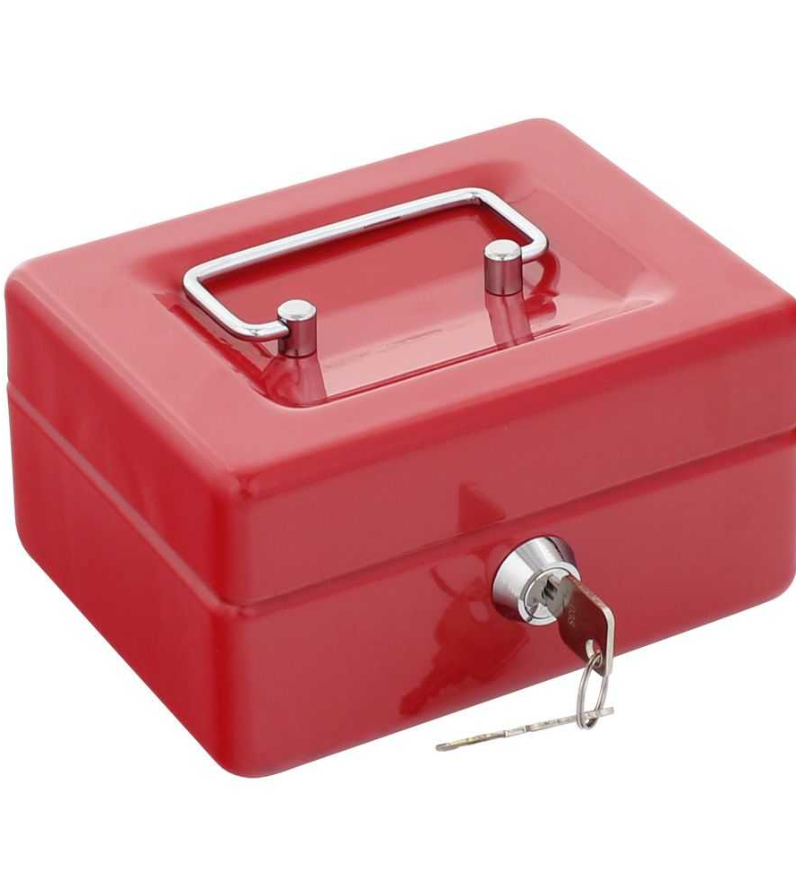
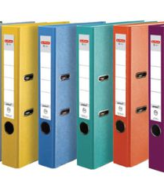
pokladna

Slide 19

Zhodnocení studentem

Slide 20
Děkuji za pozornost!

